Slide 1
파일 접근권한 변경
파일명으로 접근권한 변경 : umask – test1.c
  각 프로세스에는 파일 생성 마스크(file creation mask)가 설정
  파일이 생성될 때 어떤 모드가 주어지든지 자동적으로 허가 비트를 0으로 만들기 위해 사용 (지정된 허가가 우연히 켜지는 것을 방지)
  fd = open(filename, O_CREAT, mode) 는
  fd = open(filename, O_CREAT, (~mask)&mode) 와 동일
  예) fd = open(filename, O_CREAT, 0644)에 umask = 007을 적용하면
  기타의 100 & 000 (~111) = 000
  => fd = open(filename, O_CREAT, 0640)
  fd = open(filename, O_CREAT, 0666)에 umask = 022를 적용하면
  그룹의 110 & 101 (~010) = 100
  기타의 110 & 101 (~010) = 100
  => fd = open(filename, O_CREAT, 0644)
#include <sys/types.h>
#include <sys/stat.h>
mode_t umask(mode_t newmask);

Slide 2
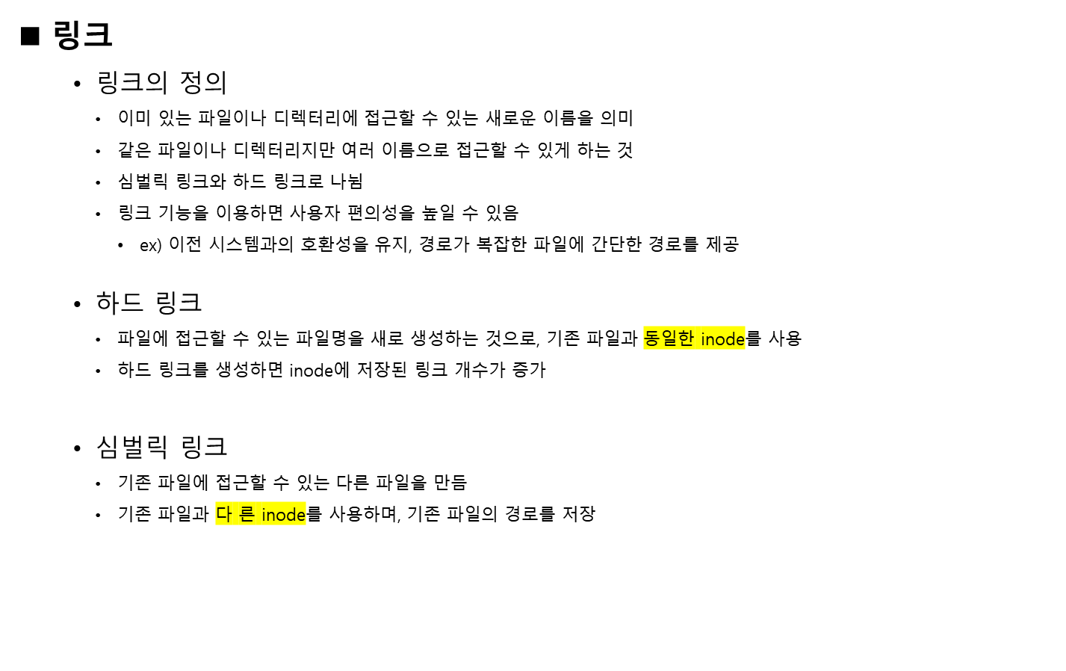
04. 링크 파일 생성

Slide 3
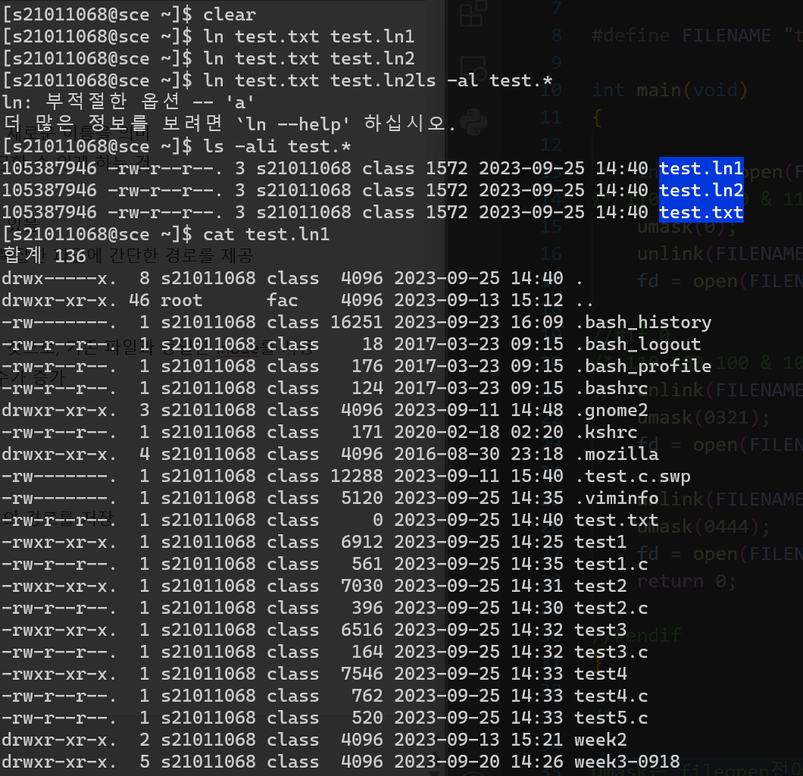
Inode 공유-하드링크

Slide 4
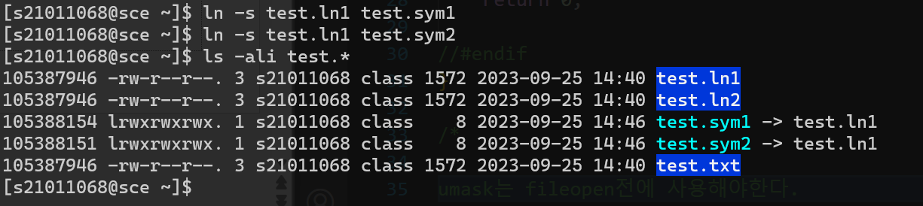
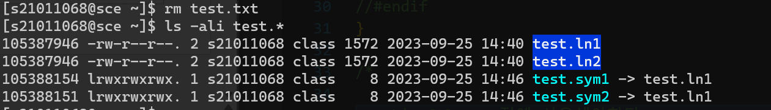
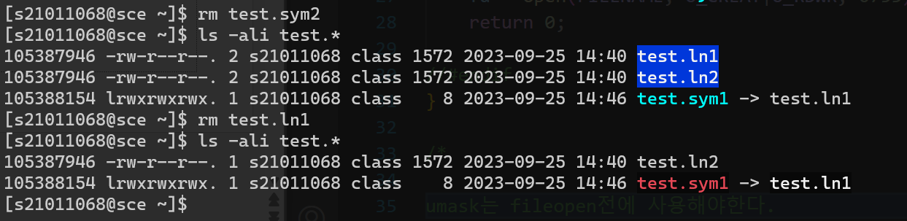
하드링크와 심볼릭링크의 차이점

Slide 5
04. 링크 파일 생성
하드 링크 생성 : link(2)
    oldpath : 기존 파일의 경로
    newpath : 새로 생성할 링크의 경로
    link() 함수의 특징
      하드 링크를 생성할 때 사용
      기존 파일의 경로를 첫 번째 인자인 oldpath로 , 새로 생성할 하드 링크 파일의 경로를 두 번째 인자인 newpath로 받음
      하드 링크는 같은 파일 시스템에 있어야 하므로 두 경로를 반드시 같은 파일 시스템으로 지정해야 함
      수행에 성공하면 0을, 실패하면 –1을 리턴
#include <unistd.h> [함수 원형]
int link(const char *oldpath, const char *newpath);

Slide 6
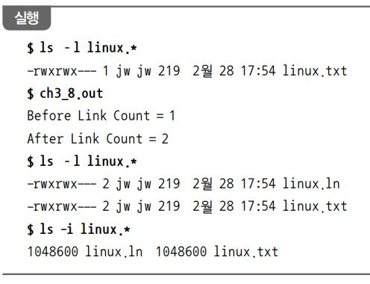
04. 링크 파일 생성
[예제 3-8] link() 함수로 하드 링크 생성하기(test2.c)
01 #include <sys/types.h>
02 #include <sys/stat.h>
03 #include <unistd.h>
04 #include <stdio.h>
05
06 int main() {
07 struct stat statbuf;
08
09 stat("linux.txt", &statbuf);
10 printf("Before Link Count = %d\n", (int)statbuf.st_nlink);
11
12 link("linux.txt", "linux.ln");
13
14 stat("linux.txt", &statbuf);
15 printf("After Link Count = %d\n", (int)statbuf.st_nlink);
16 }
        09~10행 하드 링크를 생성하기 이전의 링크 개수를 확인
        12행 linux.txt 파일의 하드 링크로 linux.ln을 생성
        14~15행 하드 링크를 생성한 이후의 링크 개수를 확인
        실행 결과 linux.ln 파일이 생성되었고, 링크 개수가 변경
        linux.txt와 linux.ln 파일의 inode가 1048600으로 동일하다는 것도 알 수 있음

Slide 7
04. 링크 파일 생성
심벌릭 링크 생성 : symlink(2)
    target : 기존 파일의 경로
    linkpath : 새로 생성할 심벌릭 링크의 경로
    symlink() 함수의 특징
      기존 파일의 경로를 첫 번째 인자인 target으로 받고 새로 생성할 심벌릭 링크의 경로를 두 번째 인자인 linkpath로 받음
      심벌릭 링크는 기존 파일과 다른 파일 시스템에도 생성할 수 있음
      symlink( ) 함수는 수행에 성공하면 0을, 실패하면 –1을 리턴
#include <unistd.h> [함수 원형]
int symlink(const char *target, const char *linkpath);

Slide 8
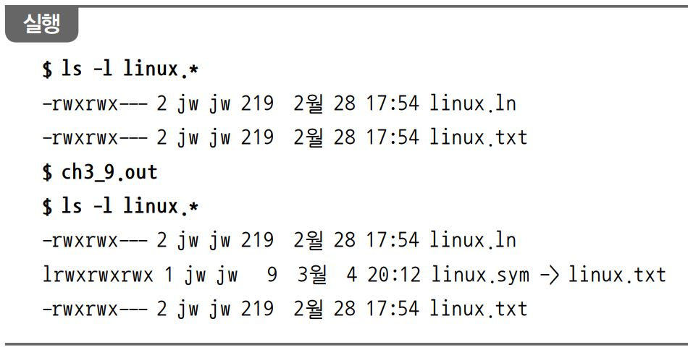
04. 링크 파일 생성
[예제 3-9] symlink() 함수로 심벌릭 링크 생성하기(test3.c)
01 #include <unistd.h>
02
03 int main() {
04 symlink("linux.txt", "linux.sym");
05 }
        04행 linux.txt 파일의 심벌릭 링크인 linux.sym을 생성
        실행 결과 linux.sym 파일이 생성
        심벌릭 링크를 생성했지만 기존 파일에는 아무 변화가 없음을 알 수 있음

Slide 9
04. 링크 파일 생성
심벌릭 링크의 정보 검색 : lstat(2)
    pathname : 심벌릭 링크의 경로
    statbuf : 새로 생성할 링크의 경로
    lstat() 함수의 특징
      lstat() 함수는 심벌릭 링크 자체의 파일 정보를 검색
      심벌릭 링크를 stat() 함수로 검색 하면 원본 파일에 대한 정보가 검색된다는 점에 주의
      첫 번째 인자로 심벌릭 링크가 온다는 것을 제외하면 stat() 함수와 동일한 방식으로 사용
#include <sys/types.h>
#include <sys/stat.h>
#include <unistd.h>
int lstat(const char *pathname, struct stat *statbuf);
[함수 원형]

Slide 10
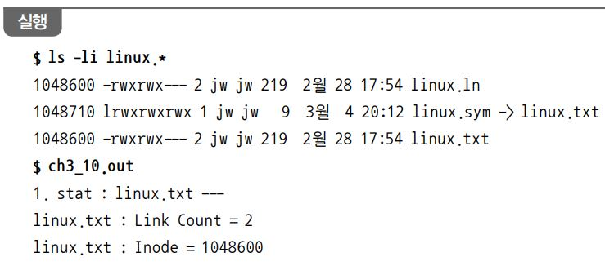
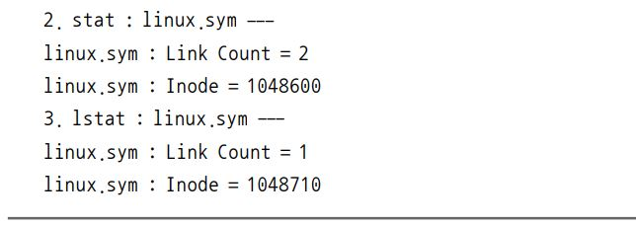
04. 링크 파일 생성
[예제 3-10] 심벌릭 링크의 정보 검색하기(test4.c)
01 #include <sys/types.h>
02 #include <sys/stat.h>
03 #include <unistd.h>
04 #include <stdio.h>
05
06 int main() {
07 struct stat statbuf;
08
09 printf("1. stat : linux.txt ---\n");
10 stat("linux.txt", &statbuf);
11 printf("linux.txt : Link Count = %d\n", (int)statbuf.st_nlink);
12 printf("linux.txt : Inode = %d\n", (int)statbuf.st_ino);
13
14 printf("2. stat : linux.sym ---\n");
15 stat("linux.sym", &statbuf);
16 printf("linux.sym : Link Count = %d\n", (int)statbuf.st_nlink);
17 printf("linux.sym : Inode = %d\n", (int)statbuf.st_ino);
18
19 printf("3. lstat : linux.sym ---\n");
20 lstat("linux.sym", &statbuf);
21 printf("linux.sym : Link Count = %d\n", (int)statbuf.st_nlink);
22 printf("linux.sym : Inode = %d\n", (int)statbuf.st_ino);
23 }
        10~12행 기존 linux.txt 파일의 정보를 stat() 함수로 검색해 링크 개수와 inode 번호를 출력
        15~17행 stat() 함수를 사용해 심벌릭 링크 파일인 linux.sym의 정보를 검색하고 링크 개수와 inode 번호를 출력
        20~22행 lstat() 함수를 사용해 심벌릭 링크 파일인 linux.sym의 정보를 검색하고 링크 개수와 inode 번호를 출력
        실행 결과 10행과 15행에서 검색한 정보가 동일함 즉, 심벌릭 링크의 정보를 stat() 함수로 검색하면 원본 파일의 정보가 검색되는 것을 알 수 있음
        20행에서 lstat() 함수로 검색한 심벌릭 링크의 정보는 링크 파일 자체에 대한 정보로, 15행과 다른 값이 출력

Slide 11
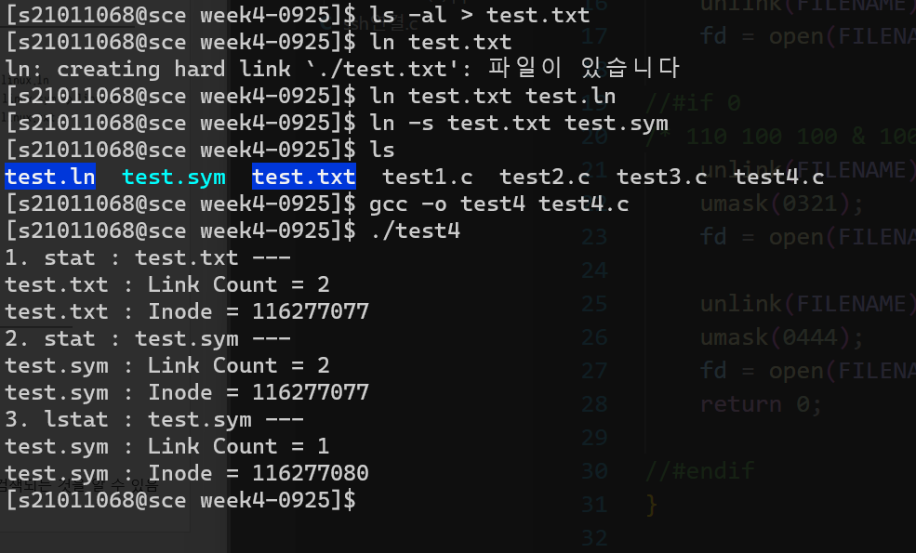

Slide 12
04. 링크 파일 생성
심벌릭 링크의 내용 읽기 : readlink(2)
    pathname : 심벌릭 링크의 경로
    buf : 읽어온 내용을 저장할 버퍼
    bufsiz : 버퍼의 크기
    readlink() 함수의 특징
      심벌릭 링크의 경로를 받아 해당 파일의 내용을 읽음
      호출시 읽은 내용을 저장할 버퍼와 해당 버퍼의 크기를 인자로 지정
      수행에 성공 하면 읽어온 데이터의 크기(바이트 수)를, 실패하면 –1을 리턴
#include <unistd.h>
ssize_t readlink(const char *pathname, char *buf, size_t bufsiz);
[함수 원형]

Slide 13
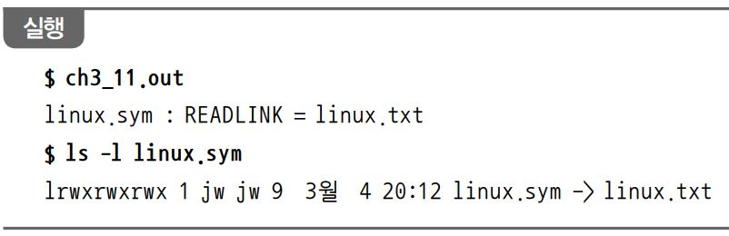
04. 링크 파일 생성
[예제 3-11] readlink() 함수로 심벌릭 링크의 내용 읽기(test5.c)
01 #include <sys/stat.h>
02 #include <unistd.h>
03 #include <stdlib.h>
04 #include <stdio.h>
05
06 int main() {
07 char buf[BUFSIZ];
08 int n;
09
10 n = readlink("linux.sym", buf, BUFSIZ);
11 if (n == -1) {
12 perror("readlink");
13 exit(1);
14 }
15
16 buf[n] = '\0';
17 printf("linux.sym : READLINK = %s\n", buf);
18 }
        10행 linux.sym 파일의 내용을 readlink() 함수로 읽어 buf에 저장
        16~17행 buf의 끝에 널을 추가하고 저장된 내용을 출력한
        실행 결과 심벌릭 링크를 ls -l 명령으로 확인했을 때 ‘->’ 다음에 오는 원본 파일의 경로가 심벌릭 링크의 데이터 블록에 저장된 내용
        심벌릭 링크의 크기는 ‘linux.txt’의 바이트 수인 9임을 알 수 있음

Slide 14
04. 링크 파일 생성
심벌릭 링크 원본 파일의 경로 읽기 : realpath(3)
    path : 심벌릭 링크의 경로명
    resolved_path : 경로명을 저장할 버퍼 주소
    realpath() 함수의 특징
      심벌릭 링크명을 받아 실제 경로명을 resolved_name에 저장
      성공하면 실제 경로명이 저장된 곳의 주소를, 실패하면 널 포인터를 리턴
#include <limits.h>
#include <stdlib.h>
char *realpath(const char *path, char *resolved_path);
[함수 원형]

Slide 15
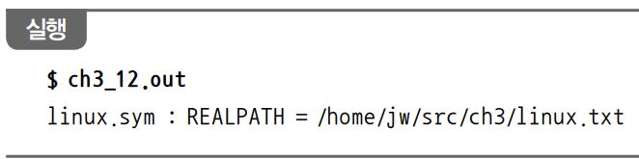
04. 링크 파일 생성
[예제 3-12] realpath() 함수로 원본 파일의 경로 읽기
01 #include <sys/stat.h>
02 #include <stdlib.h>
03 #include <stdio.h>
04
05 int main() {
06 char buf[BUFSIZ];
07
08 realpath("linux.sym", buf);
09 printf("linux.sym : REALPATH = %s\n", buf);
10 }
        08~09행 realpath() 함수를 사용해 심벌릭 링크인 linux.sym의 원본 파일 경로를 얻고 출력

Slide 16
04. 링크 파일 생성
링크 끊기 : unlink(2)
    pathname : 삭제할 링크의 경로
    unlink() 함수의 특징
      unlink() 함수에서 연결을 끊은 경로명이 그 파일을 참조하는 마지막 링크라면 파일은 삭제
      만약 인자로 지정한 경로명이 심벌릭 링크이면 링크가 가리키는 원본 파일이 아니라 심벌릭 링크 파일이 삭제
#include <unistd.h>
int unlink(const char *pathname);
[함수 원형]

Slide 17
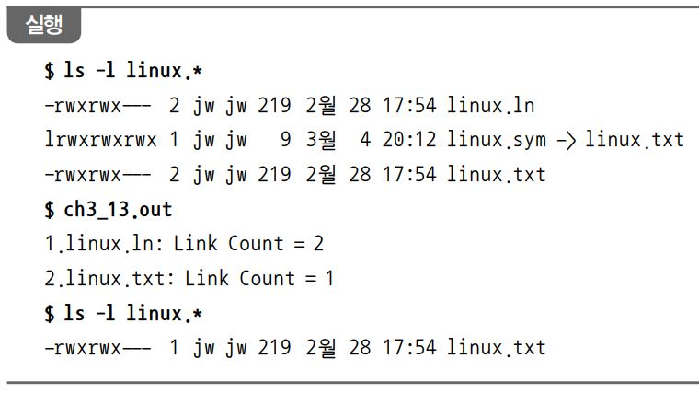
04. 링크 파일 생성
[예제 3-12] realpath() 함수로 원본 파일의 경로 읽기
01 #include <sys/stat.h>
02 #include <unistd.h>
03 #include <stdio.h>
04
05 int main() {
06 struct stat statbuf;
07
08 stat("linux.ln", &statbuf);
09 printf("1.linux.ln : Link Count = %d\n", (int)statbuf.st_nlink);
10
11 unlink("linux.ln");
12
13 stat("linux.txt", &statbuf);
14 printf("2.linux.txt: Link Count = %d\n", (int)statbuf.st_nlink);
15
16 unlink("linux.sym");
17 }
        08~09행 stat() 함수로 linux.ln 파일의 정보를 검색해 링크 개수를 출력
        11행 unlink() 함수를 사용해 하드 링크 파일인 linux.ln의 링크를 끊어 삭제
        13~14행 stat() 함수로 원본 파일인 linux.txt 파일의 정보를 검색해 링크 개수를 출력
        16행 unlink() 함수를 사용해 심벌릭 링크 파일인 linux.sym의 링크를 끊어 삭제
        실행 결과 09행에서 검색한 하드 링크 파일의 링크 개수는 2
        11행에서 unlink() 함수로 하드 링크를 삭제한 뒤 원본 파일의 링크 개수를 확인한 결과 1로 변경됨
        심벌릭 링크 파일이 삭제된 것을 알 수 있음

Slide 18
실습(1)

Slide 19
Chapter 04 파일 입출력

Slide 20
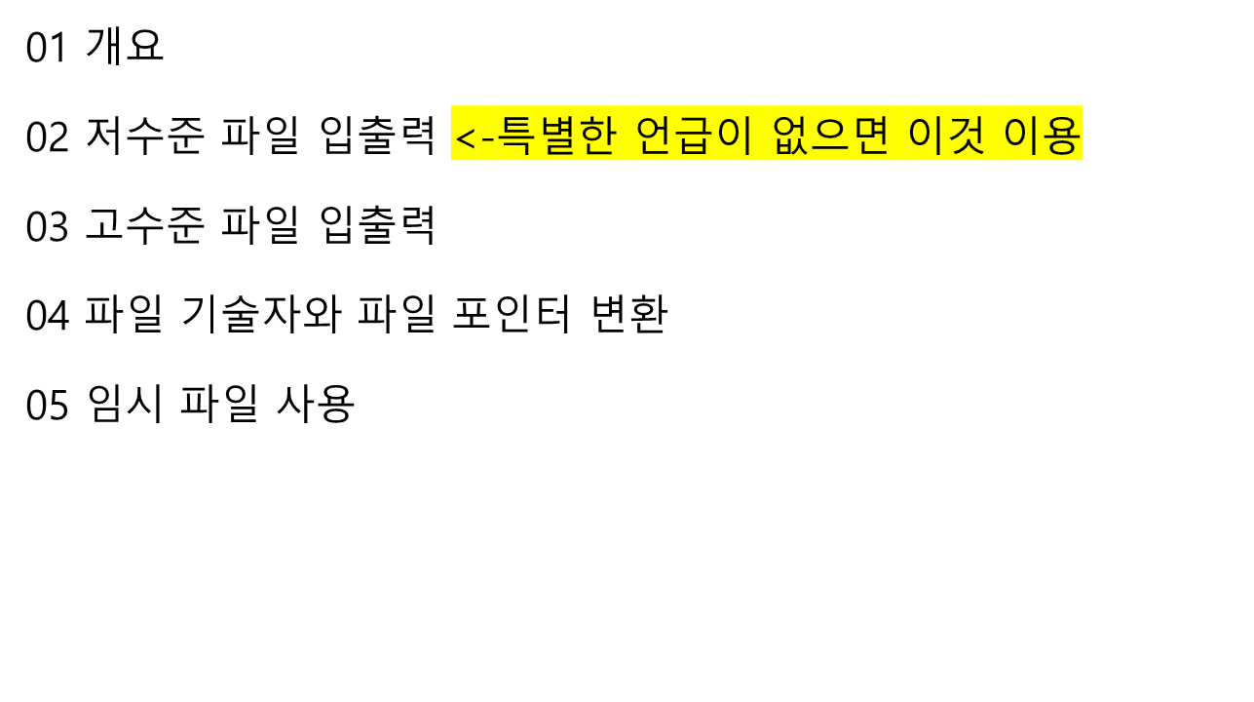

Slide 21
파일 입출력의 특징을 이해한다.
저수준의 파일 입출력 함수를 사용할 수 있다.
고수준의 파일 입출력 함수를 사용할 수 있다.
임시 파일을 생성해 파일 입출력을 할 수 있다.

Slide 22
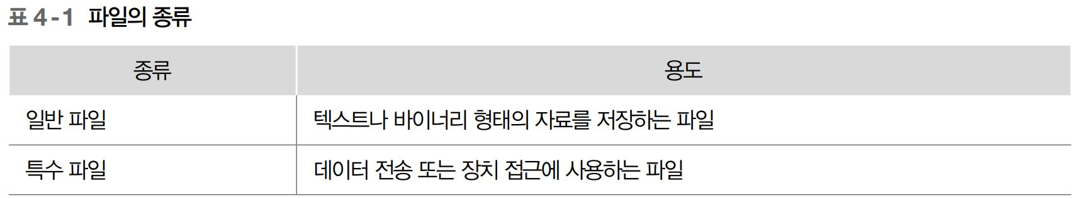
01. 개요
파일
  파일
      관련 있는 데이터의 집합으로, 저장 장치에 일정한 형태로 저장
      데이터를 저장하는 데는 물론 데이터를 전송하거나 장치에 접근하는 데도 사용
      리눅스에서 파일은 크게 일반 파일과 특수 파일로 구분
      특수 파일의 생성과 삭제 및 입출력은 특수 파일별로 약간씩 차이가 있음

Slide 23
01. 개요
파일
  파일 읽고 쓰는 방법
    저수준 파일 입출력
      리눅스 커널의 시스템 호출을 이용해 파일 입출력을 수행
      시스템 호출을 이용하므로 파일에 좀 더 빠르게 접근할 수 있는 장점
      또한 바이트 단위로 파일의 내용을 다루므로 일반 파일뿐만 아니라 특수 파일도 읽고 쓸 수 있음
      바이트 단위로만 입출력을 수행 가능 하므로 응용프로그램 작성시 다른 추가기능을 함수로 추가 구현 해야함
      열린 파일을 참조할 때 파일 기술자 사용
    고수준 파일 입출력
      저수준 파일 입출력의 불편함을 해결하기 위해 제공
      C 언어의 표준 함수로 제공
      데이터를 바이트 단위로 한정하지 않고 버퍼를 이용해 한꺼번에 읽기와 쓰기를 수행
      다양한 입출력 데이터 변환 기능도 이미 구현되어 있어 자료형에 따라 편리하게 이용할 수 있음
      열린 파일을 참조할 때 파일 포인터 사용

Slide 24
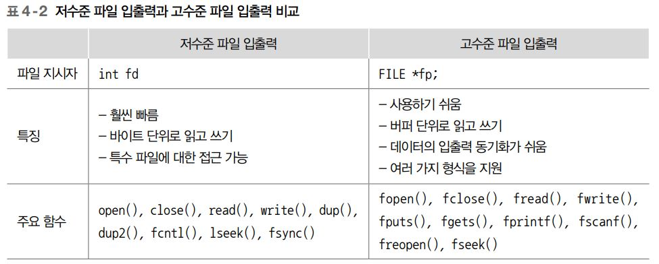
01. 개요
파일
  파일 읽고 쓰는 방법

Slide 25
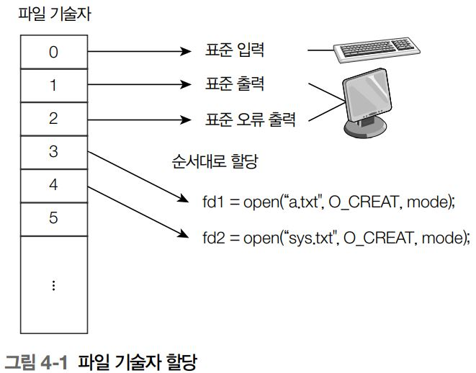
02. 저수준 파일 입출력
파일 기술자
  파일 기술자
      현재 열려 있는 파일을 구분할 목적으로 시스템에서 붙여놓은 번호
      저수준 파일 입출력에서는 열 린 파일을 참조하는 데 사용하는 지시자 역할 수행
      파일 기술자는 정숫값으로, open() 함수를 사용해 파일을 열 때 부여
      프로세스가 파일을 열 때 파일 기술자에는 0번부터 순서대로 가장 작은 번호가 자동 할당
      0번부터 시작하여 0번, 1번, 2번 파일 기술자에는 기본적인 용도가 지정되어 있음
        0번: 표준 입력
        1번: 표준 출력
        2번: 표준 오류 출력

Slide 26
02. 저수준 파일 입출력
파일 열기 : open(2)
    pathname : 열려는 파일이 있는 경로
    flags : 파일 상태 플래그
    mode : 접근 권한
    open() 함수의 특징
      pathname에 지정한 파일을 lags에 지정한 상태 플래그의 값에 따라 열고 파일 기술자를 반환
      파일의 상태를 조정 하는 flags 값은 man 명령으로 확인할 수 있음
#include <sys/types.h>
#include <sys/stat.h>
#include <fcntl.h>
int open(const char *pathname, int flags);
int open(const char *pathname, int flags, mode_t mode);
[함수 원형]

Slide 27
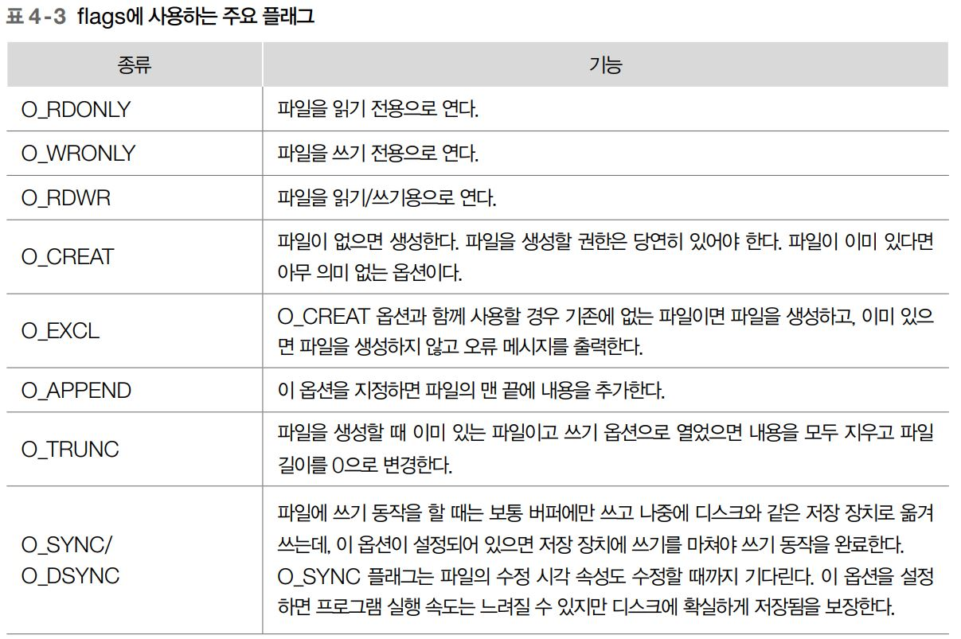
02. 저수준 파일 입출력
파일 열기 : open(2)
    flags의 주요 플래그

Slide 28
02. 저수준 파일 입출력
파일 열기 : open(2)
    플래그 지정
      쓰기 전용으로 열 때(이미 파일이 있는 경우)
      쓰기 전용으로 열 때(파일이 없는 경우)
      읽기/쓰기/추가용으로 열 때
      상수를 이용해 0644 권한을 지정
O_WRONLY | O_TRUNC
O_WRONLY | O_CREAT | O_TRUNC
O_RDWR | O_APPEND
mode = S_IRUSR | S_IWUSR | S_IRGRP | S_IROTH;

Slide 29
02. 저수준 파일 입출력
파일 생성 : creat(2)
    pathname : 파일을 생성할 경로
    mode : 접근 권한
    creat() 함수의 특징
      open() 함수에 파일 생성 기능이 없던 구 버전 유닉스에서 사용하던 것
      open() 함수와 달리 플래그를 지정하는 부분이 없음
      creat() 함수로 파일을 생성하면 파일 기술자가 리턴되므로 별도로 open() 함수를 호출해 파일을 열 필요가 없음
      다음에서 creat() 함수와 open() 함수는 같은 의미
#include <sys/types.h>
#include <sys/stat.h>
#include <fcntl.h>
int creat(const char *pathname, mode_t mode);
[함수 원형]
creat(pathname, mode);
open(pathname, O_CREAT | O_WRONLY | O_TRUNC, mode);

Slide 30
02. 저수준 파일 입출력
파일 닫기 : close(2)
    fd : 파일 기술자
    close() 함수의 특징
      한 프로세스가 열 수 있는 파일 개수에 제한이 있으므로 파일 입출력 작업을 모두 완료하면 반드시 파일 을 닫아야 함
      파일을 성공적으로 닫으면 0을 리턴
      파일 닫기에 실패하면 -1을 리턴하고 오류 코드를 외부 변수 errno에 저장
#include <unistd.h>
int close(int fd);
[함수 원형]

Slide 31
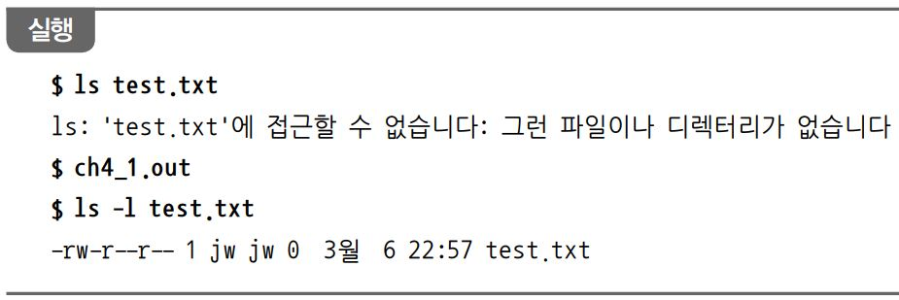
02. 저수준 파일 입출력
[예제 4-1] 새 파일 생성하기 (test6.c)
01 #include <sys/types.h>
02 #include <sys/stat.h>
03 #include <fcntl.h>
04 #include <unistd.h>
05 #include <stdlib.h>
06 #include <stdio.h>
07
08 int main() {
09 int fd;
10 mode_t mode;
11
12 mode = S_IRUSR | S_IWUSR | S_IRGRP | S_IROTH;
13
14 fd = open("test.txt", O_CREAT, mode);
15 if (fd == -1) {
16 perror("Creat");
17 exit(1);
18 }
19 close(fd);
20 }
        12행 파일 접근 권한을 OR 연산으로 지정
        14행 test.txt 파일을 12행에서 지정한 권한(0644)으로 생성
        15~18행 파일 생성 도중 오류가 발생하면 리턴값이 -1이 되므로 16행에서 perror() 함수를 사용해 오류 메시지를 출력
        17행에서는 exit( ) 함수를 사용해 프로그램의 실행을 종료
        실행 결과 test.txt 파일이 생성되었고 접근 권한이 0644임을 알 수 있음

Slide 32
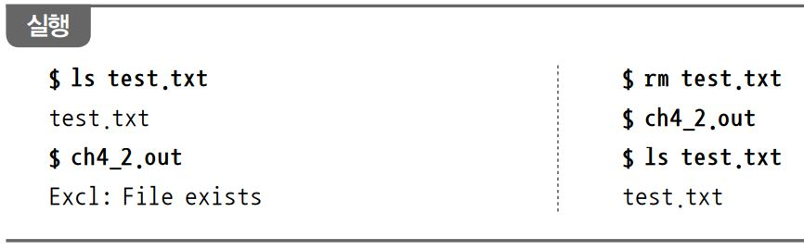
02. 저수준 파일 입출력
[예제 4-2] O_EXCL 플래그 사용하기
01 #include <sys/types.h>
02 #include <sys/stat.h>
03 #include <fcntl.h>
04 #include <unistd.h>
05 #include <stdlib.h>
06 #include <stdio.h>
07
08 int main() {
09 int fd;
10
11 fd = open("test.txt", O_CREAT | O_EXCL, 0644);
12 if (fd == -1) {
13 perror("Excl");
14 exit(1);
15 }
16 close(fd);
17 }
        11행 모드를 0644와 같이 숫자로 지정하고 O_EXCL 플래그를 같이 지정
        이 경우 test.txt 파일이 이미 있으면 오류 메시지를 출력
        12~15행 파일 생성 도중 오류가 발생하면 오류 메시지를 출력하고 프로그램의 실행을 종료
        첫 번째 실행 결과 파일이 있을 경우 “Excl: File exists”라는 오류 메시지를 출력
        test.txt파일은 [예제 4-1]에서 이미 생성했으므로 오류가 발생한 것
        두 번째 실행 결과 파일을 지운 후 다시 실행하면 파일을 생성

Slide 33
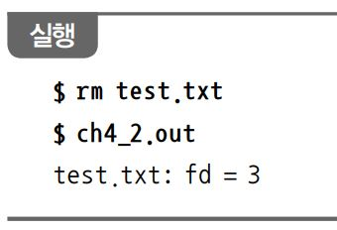
02. 저수준 파일 입출력
[예제 4-2] O_EXCL 플래그 사용하기
01 #include <sys/types.h>
02 #include <sys/stat.h>
03 #include <fcntl.h>
04 #include <unistd.h>
05 #include <stdlib.h>
06 #include <stdio.h>
07
08 int main() {
09 int fd;
10
11 fd = open("test.txt", O_CREAT | O_EXCL, 0644);
12 if (fd == -1) {
13 perror("Excl");
14 exit(1);
15 }
16 close(fd);
17 }
        16행에서 파일을 닫기 전에 다음과 같은 printf 문을 추가해 파일 기술자를 출력
printf("test.txt : fd = %d\n", fd);

Slide 34
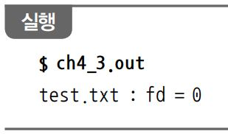
02. 저수준 파일 입출력
[예제 4-3] 파일 기술자 할당하기
01 #include <sys/types.h>
02 #include <sys/stat.h>
03 #include <fcntl.h>
04 #include <unistd.h>
05 #include <stdlib.h>
06 #include <stdio.h>
07
08 int main() {
09 int fd;
10
11 close(0);
12
13 fd = open("test.txt", O_RDWR);
14 if (fd == -1) {
15 perror("Open");
16 exit(1);
17 }
18
19 printf("test.txt : fd = %d\n", fd);
20 close(fd);
21 }
        11행 0번 파일 기술자를 닫음
        13행 남아 있는 파일 기술자 중 가장 작은 숫자가 0이므로 test.txt 파일을 열고, 할당되는 파일 기술자는 실행 결과와 같이 0이 됨

Slide 35
02. 저수준 파일 입출력
파일 읽기 : read(2)
    fd : 파일 기술자
    buf : 파일에 기록할 데이터를 저장한 메모리 영역
    count : buf의 크기(기록할 데이터의 크기)
    read() 함수의 특징
      파일 기술자가 가리키는 파일에서 count에 지정한 크기만큼 바이트를 읽어 buf로 지정한 메모리 영역에 저장
      실제로 읽은 바이트 수를 리턴하며, 오류가 발생하면 -1을 리턴
      만일 리턴값이 0이면 파일의 끝에 도달해 더 이상 읽을 내용이 없음을 의미
      파일에 저장된 데이터가 텍스트든 이미지든 상관없이 무조건 바이트 단위로 읽음
#include <unistd.h>
ssize_t read(int fd, void *buf, size_t count);
[함수 원형]

Slide 36
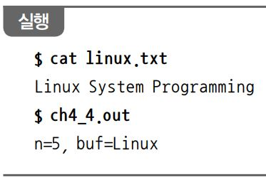
02. 저수준 파일 입출력
[예제 4-4] 파일 읽기
01 #include <fcntl.h>
02 #include <unistd.h>
03 #include <stdlib.h>
04 #include <stdio.h>
05
06 int main() {
07 int fd, n;
08 char buf[10];
09
10 fd = open("linux.txt", O_RDONLY);
11 if (fd == -1) {
12 perror("Open");
13 exit(1);
14 }
15
16 n = read(fd, buf, 5);
17 if (n == -1) {
18 perror("Read");
19 exit(1);
20 }
21
22 buf[n] = '\0';
23 printf("n=%d, buf=%s\n", n, buf);
24 close(fd);
25 }
        10행 linux.txt 파일을 읽기 전용으로 실행
        16행 5바이트를 읽어 buf에 저장하고 read() 함수의 리턴값을 저장
        출력 결과를 보면 5임을 알 수 있음
        22행 read() 함수는 읽어온 데이터의 끝에 자동으로 널을 추가하지 않기 때문에 buf에 널 문자(‘\0’)를 추가
        buf를 문자열로 출력하려면 널 문자를 추가해야 함
        23행 linux.txt 파일에서 읽어온 바이트 수와 buf의 내용을 출력
        실행 결과를 보면 linux.txt 파일의 처음 5바이트를 읽어왔음을 알 수 있음)
        처음 파일의 오프셋은 ‘L’을 나타내지만 (오프셋 0)
        read() 함수를 실행한 다음에는 5바이트 이동해 S 앞의 공백 문자(‘ ’)를 가리킴 (오프셋 5)
        따라서 계속 읽어오면 ‘ ’부터 읽음

Slide 37
02. 저수준 파일 입출력
파일 쓰기 : write(2)
    fd : 파일 기술자
    buf : 파일에 기록할 데이터를 저장한 메모리 영역
    count : buf의 크기(기록할 데이터의 크기)
    write() 함수의 특징
      read() 함수와 인자의 구조는 같지만 의미가 다름
      파일 기술자는 쓰기를 수행할 파일을 가리키고, buf는 파일에 기록할 데이터를 저장하고 있는 메모리 영역을 가리킴
      buf가 가리키는 메모리 영역에서 count로 지정한 크기만큼 읽어 파일에 쓰기를 수행
      write() 함수도 실제로 쓰기를 수행한 바이트 수를 리턴하며, 오류가 발생하면 –1을 리턴
#include <unistd.h>
ssize_t write(int fd, const void *buf, size_t count);
[함수 원형]

Slide 38
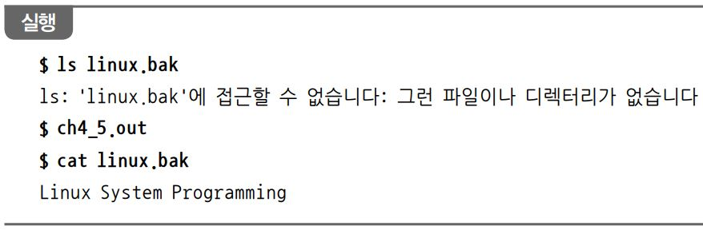
02. 저수준 파일 입출력
[예제 4-5] 파일 쓰기(test7.c)
01 #include <fcntl.h>
02 #include <unistd.h>
03 #include <stdlib.h>
04 #include <stdio.h>
05
06 int main() {
07 int rfd, wfd, n;
08 char buf[10];
09
10 rfd = open("linux.txt", O_RDONLY);
11 if(rfd == -1) {
12 perror("Open linux.txt");
13 exit(1);
14 }
15
16 wfd = open("linux.bak", O_CREAT | O_WRONLY | O_TRUNC, 0644);
17 if (wfd == -1) {
18 perror("Open linux.bak");
19 exit(1);
20 }
21
22 while ((n = read(rfd, buf, 6)) > 0) {
23 if (write(wfd, buf, n) != n) perror("Write");
24 }
25
26 if (n == -1) perror("Read");
27
28 close(rfd);
29 close(wfd);
30 }
        10행 linux.txt 파일을 읽기 전용으로 열고, 파일 기술자를 rfd에 저장
        16행 linux.bak 파일을 쓰기 전용으로 생성하고, 기존 파일이 있으면 내용을 비움
        22~24행 while 문을 사용해 linux.txt 파일을 6바이트씩 읽고 출력
        22행에서 read() 함수가 리턴한 값이 buf에 저장된 데이터의 크기이므로
        이를 23행에서 write() 함수의 세 번째 인자로 사용할 수 있다.
        write() 함수의 리턴값이 출력할 데이터의 크기인 n과 다르면 쓰기 동작에
        문제가 있다는 의미이므로 오류 메시지를 출력
        실행 결과 linux.bak 파일이 생성되고 데이터가 저장
        즉 linux.txt 파일이 linux.bak 파일로 복사

Slide 39
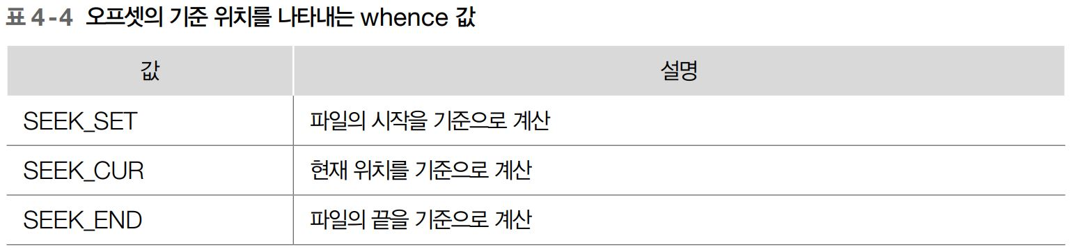
02. 저수준 파일 입출력
파일 오프셋 위치 지정 : lseek(2)
    fd : 파일 기술자
    offset : 이동할 오프셋 위치
    whence : 오프셋의 기준 위치
    lseek() 함수의 특징
      lseek() 함수는 파일 기술자가 가리키는 파일에서 offset으로 지정한 크기만큼 오프셋을 이동
      이때 offset의 값은 whence의 값을 기준으로 해석
#include <sys/types.h>
#include <unistd.h>
off_t lseek(int fd, off_t offset, int whence);
[함수 원형]

Slide 40
02. 저수준 파일 입출력
파일 오프셋 위치 지정 : lseek(2)
    lseek() 함수의 특징
      파일의 시작에서 다섯 번째 위치로 이동
      파일의 끝에서 0번째이므로 파일 끝으로 이동
      현재 위치를 기준으로 0만큼 이동한 값을 구해 파일 오프셋 위치를 확인
lseek(fd, 5, SEEK_SET);
lseek(fd, 0, SEEK_END);
cur_offset = lseek(fd, 0, SEEK_CUR);

Slide 41
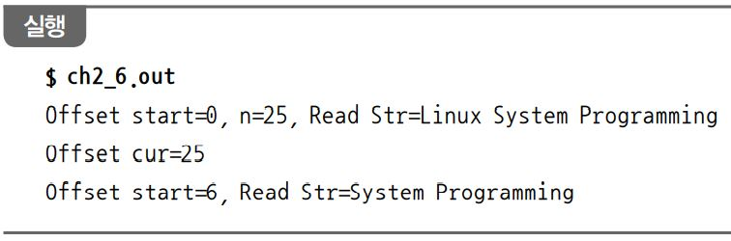
02. 저수준 파일 입출력
[예제 4-6] 파일 오프셋 사용하기(test8.c)
01 #include <sys/types.h>
02 #include <fcntl.h>
03 #include <unistd.h>
04 #include <stdlib.h>
05 #include <stdio.h>
06
07 int main() {
08 int fd, n;
09 off_t start, cur;
10 char buf[256];
11
12 fd = open("linux.txt", O_RDONLY);
13 if (fd == -1) {
14 perror("Open linux.txt");
15 exit(1);
16 }
17
18 start = lseek(fd, 0, SEEK_CUR);
19 n = read(fd, buf, 255);
20 buf[n] = '\0';
21 printf("Offset start=%d, n=%d, Read Str=%s", (int)start, n, buf);
22 cur = lseek(fd, 0, SEEK_CUR);
23 printf("Offset cur=%d\n", (int)cur);
24
25 start = lseek(fd, 6, SEEK_SET);
26 n = read(fd, buf, 255);
27 buf[n] = '\0';
28 printf("Offset start=%d, Read Str=%s", (int)start, buf);
29
30 close(fd);
31 }
        12행 linux.txt 파일을 읽기 전용으로 실행
        18행 파일의 현재 오프셋 위치를 파악해보면 0임을 알 수 있음
        19~21행 파일을 읽고 마지막에 널 값을 넣어 출력
        n의 값이 25로 출력되었는데, 이는 읽은 글자 수 + 널 문자 개수’
        22행 파일에서 데이터를 읽은 후 현재 위치를 확인
        (이 예제에서는 오프셋이 start + n 위치로 이동)
        25~28행 파일의 시작을 기준으로 오프셋이 6인 위치로 이동한 후 데이터를
        읽고 널 값을 채워 출력
        실행 결과 오프셋의 위치에 따라 읽어온 데이터가 다름을 알 수 있음

Slide 42
파일입출력
O_APPEND
  open이 성공하면 파일의 마지막 바이트 바로 뒤에 위치
  그 이후의 write는 전부 파일의 끝에 자료를 추가하게 됨
  파일의 끝에 자료를 추가하는 방법
    - lseek 사용
    lseek(fd, 0, SEEK_END)
    write(fd, buf, BUFSIZE)
    O_APPEND
    open(“filename”, O_WRONLY|O_APPEND)
    write(fd, buf, BUFSIZE)

Slide 43
표준 입력, 표준 출력 및 표준 오류
표준 입력(0), 표준 출력(1), 표준 오류(2)
  redirection < >
    prog_name < infile
      파일기술자 0로부터 읽어 들일 때, infile로 부터 자료를 읽음
    prog_name > outputfile
      출력을 outputfile로 변경
    prog_name < infile > outputfile
  pipe
    prog1 | prog2

Slide 44
표준 입출력 (test9.c)
01 #include <fcntl.h>
02 #include <unistd.h>
03 #include <stdlib.h>
04 #include <stdio.h>
05 #define SIZE 512
06 int main(void) {
07 ssize_t nread;
08 char buf[SIZE]
09
10 while ((nread = read(0, buf, SIZE)) > 0
11 write(1, buf, nread);
12
13 return 0;
14 }
예제

Slide 45
실습(2)

